Slide 1
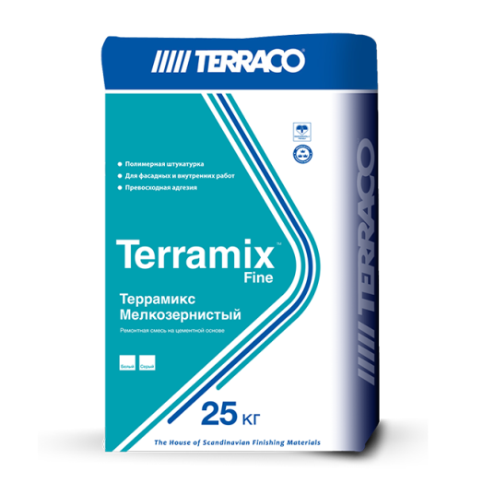

ТЕРРАМИКС МЕЛКОЗЕРНИСТЫЙ TERRAMIX FINE ТОНКОСЛОЙНАЯ ШТУКАТУРНАЯ МЕЛКОЗЕРНИСТАЯ РЕМОНТНАЯ СМЕСЬ
КОДЫ ПРОДУКЦИИ
Terramix Fine Grey (Террамикс Мелкозернистый Серый) | 77130
Terramix Fine White (Террамикс Мелкозернистый Белый) | 77150
17.07.2022
ОПИСАНИЕ
Terramix Fine–ремонтная смесь на основе цемента, может применяться на внешних и внутренних поверхностях для ремонта основания, его выравнивания и получения прочной и гладкой поверхности подготовленной под отделку, пригодной для нанесения воднодисперсионных красок краски, декоративных покрытий и оклеивания обоями.
СВОЙСТВА
Тонкослойная штукатурная смесьДля применения снаружи и внутри зданий
Для предварительного и финишного выравнивания поверхности
Содержит гидравлические и органические связующие
Толщина нанесения до 3 мм
Для нанесения ручным и механизированным способом
Обладает прекрасной адгезией
Высокие водоотталкивающие свойства
Высокая устойчивость к трещинообразованию
ПОДГОТОВКА ОСНОВАНИЯ
Очистить поверхность основания от осыпающихся частиц, пыли, грязи, жира, масла и краски и иных загрязнений.
Впитывающие и пористые основания перед нанесением Terramix Coarse необходимо смочить водой.
Пылящие и ослабленные поверхности следует предварительно обработать проникающими грунтовками, например, Террагрунт Маxi.
При поражении поверхности плесенью или грибком, необходимо выполнить ее очистку биоцидным раствором Террастерил, после чего для гнунтования рекомендуется использовать антигрибковую пигментированную грунтовку Террако Антиплесень.
ОБЛАСТИ ПРИМЕНЕНИЯ
Terramix Fine предназначен для ремонта и выравнивания существенных неровностей поверхности с нанесением слоя толщиной от 2 до 5 мм.
Terramix Fine используется, для выравнивания и ремонта поверхности стен из блоков и различных видов бетона, ранее нанесенных штукатурных слоев для подготовки (выравнивания) поверхностей перед нанесением шпатлевочнх составов Sprayplaster, Handycoat, а также Terramix Smooth
Может быть использован в качестве единственного слоя для окончательного выравнивания поверхности под наклейку обоев, нанесения текстурных декоративных покрытий, а также получения поверхности с текстурой мелкого песка под окраску.
ВЫПОЛНЕНИЕ РАБОТ
Содержимое мешка Terramix Fine тщательно перемешать в течение 5 минут добавив рекомендованное количество воды, с использованием низкооборотного миксера. Спустя 5 минут смесь повторно перемешать и использовать по назначению.
При нанесении на сильно пористые адсорбирующие поверхности, а также для наружных работ в районах с суровыми климатическими условиями вместо воды при замешивании Terramix Coarse рекомендуется использовать раствор Тerrabond А с водой в пропорции 1:10-1:15.

Slide 2
ВЫПОЛНЕНИЕ РАБОТ
БЕЗОПАСНОСТЬ
Terramix Fine наносится на стену кельмой и выравнивается стальным шпателем. Для получения гладкой поверхности покрытия, прошедший первоначальное твердение Terramix Fine, затирается до гладкости с помощью гладилки из плотного полиуретана. Во время затирания поверхности инструмента необходимо увлажнять водой. Допускается наносить толщиной слоя от 2 до 5 мм. Для исключения ускоренной сушки и трещиноообразования, не допускается выполнять работы под прямым солнечного воздействия, при сильном ветре.
После высыхания, для получения более гладкой поверхности под окончательную отделку, удалить с помощью мягкой кисти все отделяющиеся частицы с поверхности высохшего Terramix Fine .
При механизированном нанесении, для исключения порчи оборудования, готовый раствор Terramix Fine нельзя оставлять в оборудовании без применения более чем на 30 минут.
Рекомендуется смачивать поверхность нанесенного материала водой во время первых 48 часов, чтобы обеспечить качественную усадку, а также обеспечивать ее защиту в течении первых дней высыхания от прямого воздействия солнца и ветра, вызывающих ускоренное высыхание нанесенного материала.
Работы по нанесению рекомендуется выполнять при температуре от +5 до +35^{о}С и относительной влажности не выше 80%
При взаимодействии с водой обладает выраженными щелочными свойствами. При работе соблюдать меры индивидуальной безопасности, использовать резиновые перчатки и защитные очки. Избегать попадания продукта в глаза и на незащищенные участки кожи.
При попадании раствора в глаза промыть их большим количеством воды и при необходимости обратиться к врачу.
СРОКИ ХРАНЕНИЯ И УПАКОВКА
Terramix Fine производится в сером и белом цвете и поставляется в многослойных бумажных мешках по 25 кг.
Срок хранения в оригинальной неповрежденной упаковке 12 месяцев.
Хранить на паллетах в сухих условиях, в отсутствии воздействия влаги, предпочтительно при положительных температурах.
В первую очередь рекомендуется использовать материал с более ранней датой выпуска.
ТЕХНИЧЕСКИЕ ХАРАКТЕРИСТИКИ
Назначение продукта | Готовая тонкослойная выравнивающая цементная мелкозернистая штукатурка
Связующие | Гидравлические и органические связующие
Цвет | Серый, белый
Максимальная крупность зерен наполнителя | 0,60 мм
Толщина нанесения | От 2 до 5 мм
Токсичность | Отсутствует
Количество воды для затворения | 0,25-0,27 л/кг сухой смеси (~6,25-6.75 л/25 кг сухой смеси)
Температура применения | +5 +30 ^{о} С
Время использования приготовленного ремонтного раствора | Не более 2-х часов
Температура эксплуатации | -50 +70 С^{о}
Расход | Около 1,6-1,8 кг/м²/мм толщины
Срок хранения | 12 месяцев в сухих условиях на поддонах в оригинальной упаковке
Упаковка | Многослойные бумажные мешки по 25 кг
А Россия, 125212, г. Москва,
Головинское шоссе, 5А, БЦ Водный, оф. 6017
Тел.: +7 495 149 22 37,
info@terraco.ru
В Россия, 680032, г. Хабаровск,
ул. Целинная, 15 К,
Тел.: +7 4212 41 05 63,
info.vostok@terraco.ru

